Slide 1
Ruil 2
Paragraaf 2.4 tot en met 2.6

Slide 2
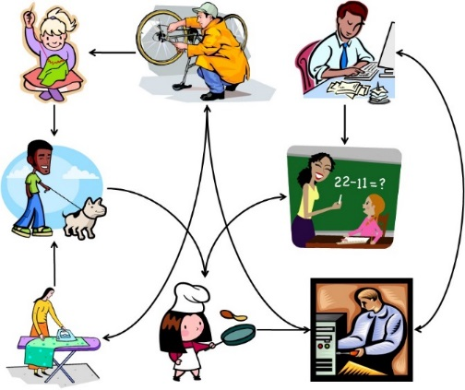
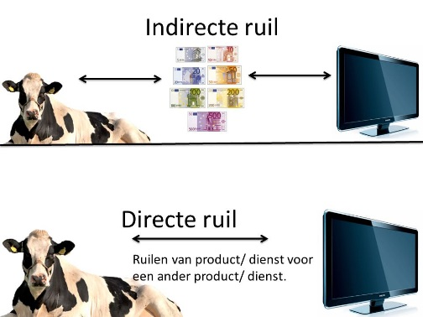
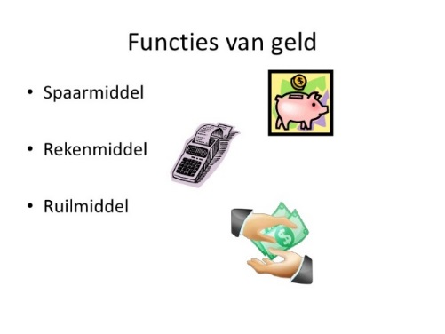
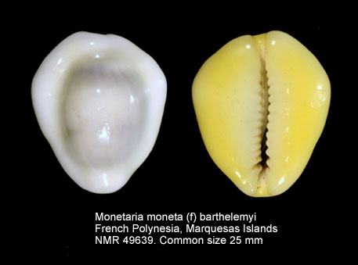
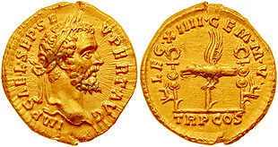
Geld
Doel van geld – ruilhandel vergemakkelijken
Geen geld dan 2 problemen: 1) afstemming waarde goederen en 2) vinden van een ruilpartner
Directe ruil (met goederen) → indirecte ruil (met geld)
Oorsprong van geld (voorbeelden): schelpen, zout
Functies van geld: ruilmiddel, oppotmiddel, rekeneenheid
Voorwaarden waar geld aan moet voldoen: schaars, duurzaam, eenvoudig vervoerbaar en algemeen aanvaard

Slide 3
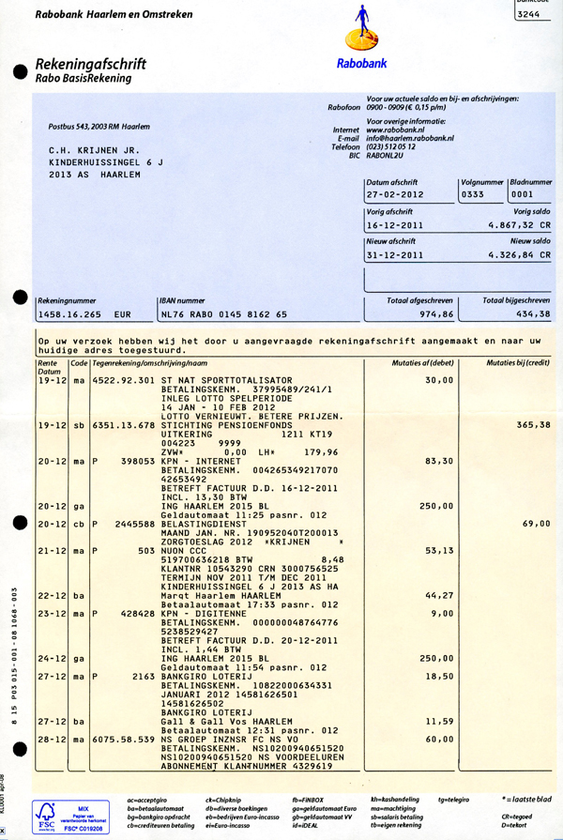


Soorten geld
Nominale waarde (waarde van het geld) en intrinsieke waarde (waarde materiaal)
Standaardmunten (nominale waarde = intrinsieke waarde
Wet van Gresham (bad money allways drives out good money): gesnoeide munten, zilveren gulden, dubbele standaard)
Fiducair (vertrouwens) geld: bankbiljetten en munten
Chartaal (stoffelijk) en giraal (bankrekening) geld en digitaal geld (chipknip)
Internet bankieren

Slide 4
Inflatie (2.4)

Slide 5
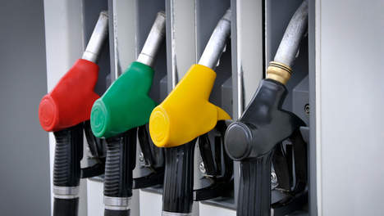
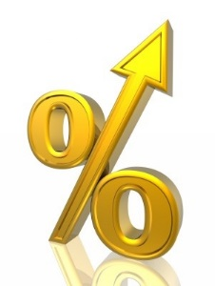
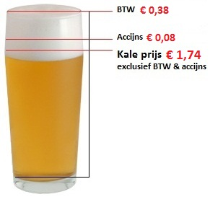


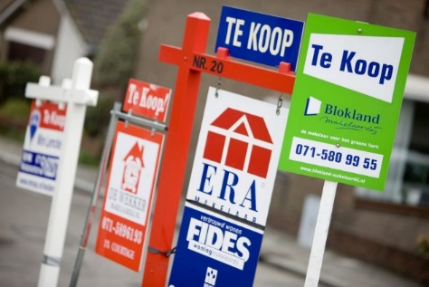
Oorzaken van Inflatie (prijsstijging)
(kosten of bestedingen)
Kosteninflatie
Stijging van de rente
Stijging loonkosten
Stijging grondstofprijzen
BTW- accijnsverhoging
Stijging importprijzen
Daling wisselkoers
Bestedingsinflatie
Als de vraag > aanbod
Als er meer geld is dan nodig voor de reële consumptie
Deflatie (prijssdaling) →
mensen stellen hun bestedingen uit

Slide 6
Blijft geld wel rollen (2.6)
Bankbiljetten en munten versus giraal geld (bankrekeningen van burgers en bedrijven)
Giraal geld kan gebruikt worden met Internetbankieren, en pinnen
Primaire liquiditeitenmassa = maatschappelijke geldhoeveelheid (M1)
Secundaire liquiditeiten (kortlopend spaargeld, vreemde valuta en kortlopende termijndeposito’s
Binnenlandse liquiditeitenmassa (M3)
Aandelen en obligaties (verschillen op basis van): aard van de uitgifte, inkomsten en risico
+
+

Slide 7
Geldschepping en veranderingen in en van de binnenlandse liquiditeitenmassa
Geldscheppers
Particuliere banken
(giraal geld)
Centrale bank
(Bankbiljetten)
Rijk
(munten)
Aanwezig geld dient als dekking (dat is
geen functie van geld)
Niet geldscheppers
* Gezinnen
* Bedrijven
* Gemeenten
* provincies
Primaire (M1) liquiditeiten
Secundaire liquiditeiten
Chartaal geld
Vreemde val.
Giraal geld
Spaargeld
Binnenlandse liquiditeitenmassa (M3)
Geld is hier ruilmiddel en hoort daarom wel tot M1

Slide 8
Aandelen
Obligaties
Eigendomsbewijs
Schuldbewijs
Dividend = winstuitkering
Rente uitkering
Risico houdend
Risicomijdend

Slide 9
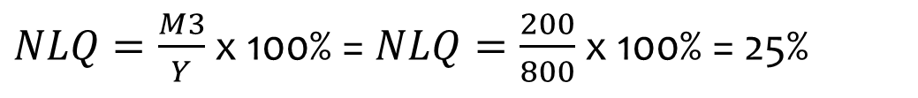
Verkeersvergelijking van Fisher getallenvoorbeeld
M x V = P x T
M = geldhoeveelheid (€ 200 miljard)
V = omloopsnelheid van geld (4) (hangt af van economische situatie en de mate van oppotten en ontpotten)
P = prijsniveau
T = aantal transacties (reëel nationaal product)
P x T = nominaal nationaal product (inkomen) = € 800 miljard)
Als M stijgt naar 220 → stijgt (P x T) 4 x 220 = 880
Maar stijgt dan P of stijgt dan T of stijgen zij allebei
Bij een maximale bezetting van de productiecapaciteit kan T niet meer stijgen. Gevolg is dan dat P stijgt → bestedingsinflatie
$NLQ=\frac{M3}{Y}$ x 100% = $NLQ=\frac{200}{800}$ x 100% = 25%

Slide 10
Overbesteding
In alle sectoren is de productiecapaciteit bezet
M3
P
Rente
In sommige sectoren is de productiecapaciteit al bezet, in andere niet
M3
P
en T
Dekkings-percentage
M3
T
In geen enkele sector is de productiecapaciteit bezet
M3
Onderbesteding

Slide 11
Grafische voorstelling van het monetaire beleid
Verband tussen de prijs en de gevraagde hoeveelheid
Prijs
Een stijging van M doet de vraag naar goederen toenemen
Bij elke prijs wordt er dan meer gevraagd
Prijs
Maar stijgt de productie dan ook altijd
Q1
Q2
Gevraagde hoeveelheid

Slide 12
Grafische voorstelling van het monetaire beleid
Kan de productie altijd aan de vraag voldoen?
Prijs
OA – alle sectoren hebben productiecapaciteit over.
AB – in steeds meer sectoren begint de productiecapaciteit bereikt te worden
Groter dan B – alle sectoren hebben hun productiecapaciteit bereikt
O A B
Geproduceerde
hoeveelheid

